Slide 1

拼夕夕
组名：爱拼才会赢

Slide 2
成员及职责
02
组员：杨杨
个人中心页、个人详细信息页、静态页面、底部导航
01
组长：侯星
商品详情页、静态页面、聊天页面、收藏页面、PPT制作、项目整合
03
组员：袁含含
数据库、后端接口、 axios请求、服务器搭建
05
组员：吴蹦蹦
登录页面、注册页面
04
组员：谭娟
首页、商品结算页、商品搜索页、静态页面、地址三级联动

Slide 3
项目介绍
目录
项目展示
难点&改进
总结

Slide 4
1
项目介绍

Slide 5
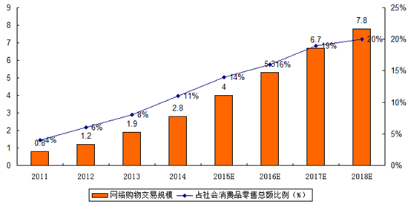

选题思路
去年中国网络零售市场交易规模达18851亿元，占社会消费品零售总额的8.04%。中国网络购物市场之所以依然保持较高的增长，主要原因是伴随网购市场日益规范，越来越多的人加入到网购队伍当中；电商企业在一二线城市发展稳定后，也逐渐向三四线城市延伸，推动了网购市场扩大；同时移动购物成为一股力量，推动网购的进一步发展。
网上零售市场增长迅猛，渗透率稳步提升，已成为国民经济重要组成部分，“双十一”“双十二”促销季再次引爆网购热潮，网上零售业务对中国整个零售产业的影响愈加深刻。随着阿里巴巴、京东等电商巨头带动，网上零售市场格局逐渐清晰。

Slide 6
技术介绍
01
后端接口所用技术：
后端接口
服务器采用腾讯云CVM，系统CentOS 7.6 64位。
服务器配置：2核8G 5M带宽
Web 服务器采用Nginx + nodejs
02
页面实现所用技术
页面实现
使用express-session实现登录状态的保持
使用第三方库svg-captcha实现图形验证码的生成与绘制。
使用腾讯云短信平台以及腾讯云开发者工具套件（SDK）实现短信验证码。

Slide 7
页面介绍
首页&搜索页
01
02
登录&注册
04
03
推荐&聊天
个人信息&商品详情

Slide 8
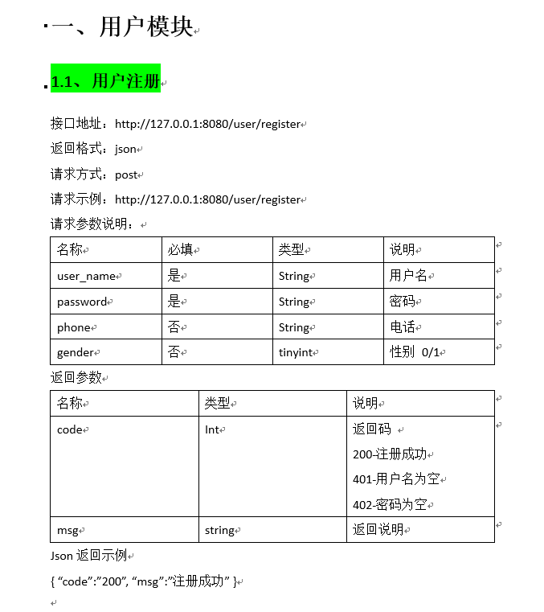
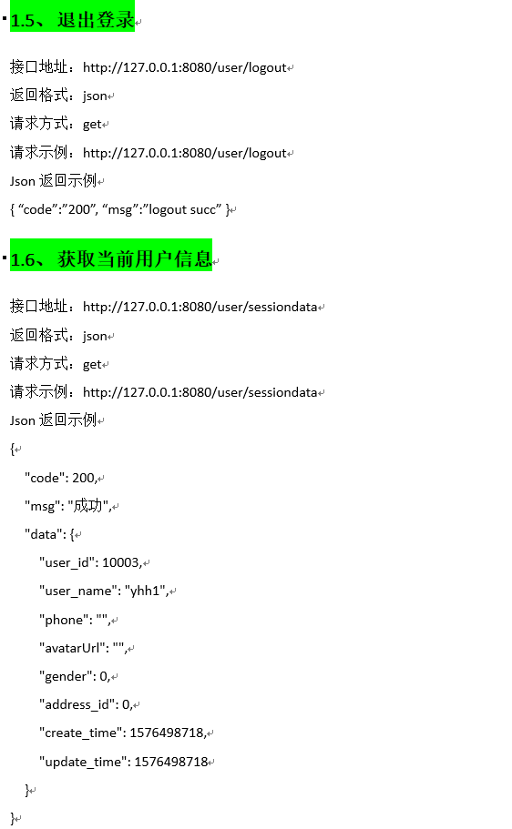
接口文档

Slide 9
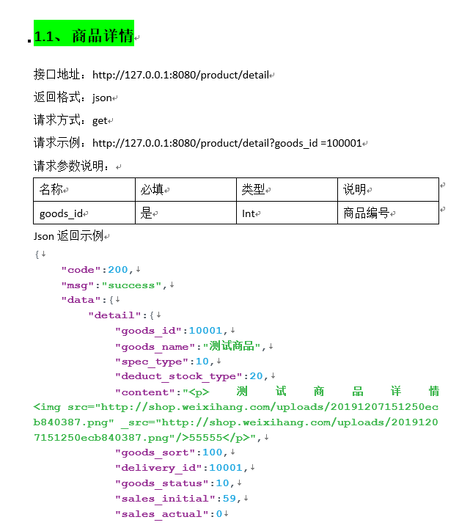
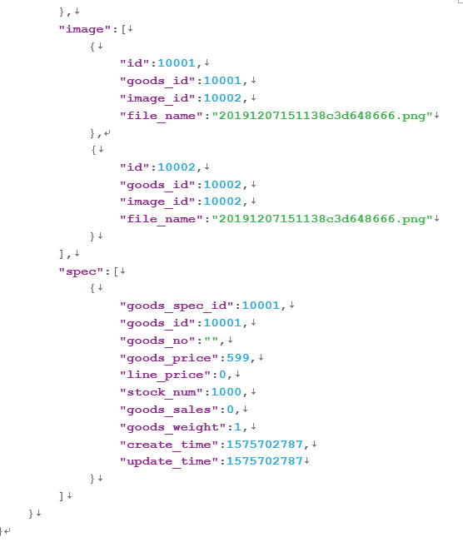
接口文档

Slide 10
2
项目展示

Slide 11
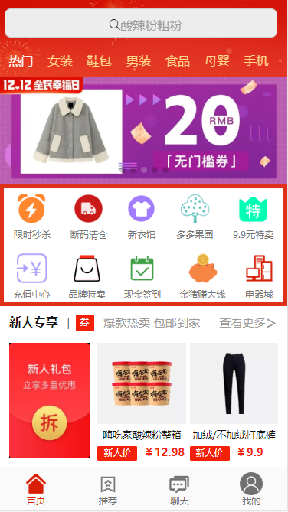
首页功能
各面板间切换
推荐
轮播图
搜索框
聊天

Slide 12
个人中心页
登录后查看个人信息
01
02
登录状态判断

Slide 13
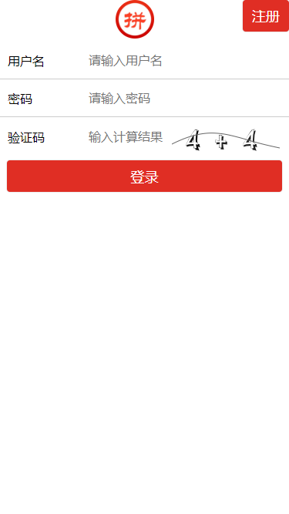
登录&注册页面
主要功能：
NodeJS
1.用户名密码格式验证
2.账号密码匹配验证
3.图形验证码的生成与绘制
4. 短信验证码的使用
5. 登录/注册后自动跳转
JavaScript
md5
MYSQL

Slide 14
3
难点&改进

Slide 15
项目难点
图形验证码
短信验证码
01
02
04
03
懒加载、防抖节流
地址三级联动

Slide 16
项目改进
支付功能开发
05
界面样式优化
04
01
多条件筛选
03
02
聊天功能开发
各界面功能优化

Slide 17
4
总结

Slide 18
技术方面
START!
FINISH!
Vue
MYSQL
NodeJs掌握
第三方组件库
Axios请求，组件生命周期
对数据库中表格的增删改查，运用熟练
NodeJs中数据查询与返回,express模块
主要使用了第三方组件库mint-ui

Slide 19

项目经验
页面布局
布局更加合理，页面更加注重代码质量及页面加载速度
团队合作
团队合作能力
沟通协作能力
代码操作
代码能够做到布局清晰，注释全面，可读性较好

Slide 20
感谢大家
汇报人：袁含含

